Slide 1
IL valore della ricerca per la crescita e la competitività del Paese
Strettamente riservato
Alessandria, 19 novembre 2018
Daniela Bianco
Partner e Responsabile Health Care, The European House – Ambrosetti
Per il quinto anno consecutivo, The European House - Ambrosetti è stata nominata – nella categoria "Best Private Think Tanks" – 1˚ Think Tank in Italia, tra i primi 10 in Europa e nei primi 100 indipendenti su 6.846 a livello globale nell’edizione 2017 del «Global Go To Think Tanks Report» dell’Università della Pennsylvania

Slide 2
Ricerca e crescita economica
Relazione tra investimenti in R&S e crescita del PIL in 30 economie mondiali
PIL, tasso di crescita medio (%) 2000-2016
Investimenti in R&S, tasso annuo di crescita composto (%) 2000-2016
Esiste una relazione positiva diretta tra investimenti in R&S e crescita del Paese
Fonte: elaborazioni The European House – Ambrosetti su dati FMI e OCSE, 2018

Slide 3
Produttività e crescita economica
Relazione tra produttività del lavoro, 2008-2014, e crescita del PIL, 2008-2016, in 20 Paesi europei
Esiste una relazione positiva diretta tra produttività e crescita del Paese
PIL, tasso di crescita medio (%) 2008-2016
Fonte: elaborazioni The European House – Ambrosetti su dati Eurostat e IMF, 2017
4
Notes:
Per produttività del lavoro abbiamo considerato il valore aggiunto per addetto (Eurostat). Per la produttività del lavoro, i dati sono disponibili a partire dal 2008 (prima sono missing per molti Paesi).
Per il PIL, il periodo considerato è quello che più dimostra una relazione positiva tra produttività e crescita (ha anche senso considerare fino al 2016 poiché gli effetti di un aumento della produttività impiegano più tempo per manifestarsi).
Gli investimenti in innovazione aumentano la produttività del 12% in Italia (stime Accenture e BCG), che a sua volta impatta sul PIL secondo la seguente relazione (Solow Growth Model):

Slide 4





Il ritardo dell’Italia
Creare «massa critica» per raggiungere l’obiettivo europeo del 3% del PIL entro il 2020 e allinearci alla media di Germania, Francia e Regno Unito
Spesa in R&S in % del PIL, 2015
Italia
Regno Unito
Francia
Germania
1,3%
1,7%
2,3%
2,9%
Per allinearsi alla media dei tre Paesi (2,3%), l’Italia dovrebbe spendere
38,4 mld di Euro
Per raggiungere l’obiettivo europeo del 3%, l’Italia dovrebbe spendere
50,1 mld di Euro
Fonte: elaborazione The European House – Ambrosetti su dati Eurostat, 2017
20
Notes:
L’Italia oggi spende €21,9 miliardi in Ricerca & Sviluppo (2015). Il dato di 38,4 è calcolato sul PIL 2016. Se si fa sul PIL 2015 aggiornato viene 37,8 che arrotondato fa i 38 mld che avevi nella slide precedente.
Considerando i «Big 5» dell’Unione Europea, solo la Spagna fa peggio di noi (1,2% del PIL investito in R&D, per un totale di €13 miliardi di Euro nel 2015).

Slide 5

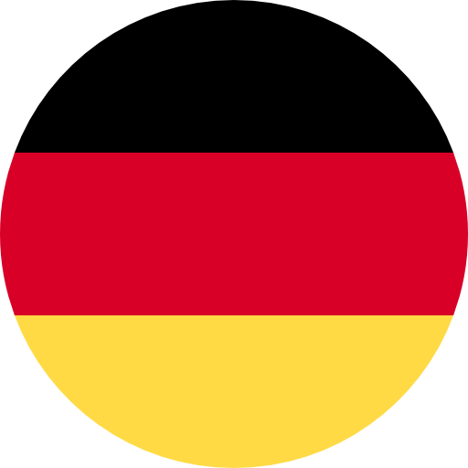




Gli investimenti in Ricerca & Sviluppo in Italia sono inferiori ai big 5
Investimenti in Ricerca & Sviluppo,
(% del PIL), principali Paesi Europei, 2005-2016
Gli investimenti italiani in R&S sono in diminuzione: -37% vs. 2015
Servono altri 28,5 miliardi di Euro per pareggiare quanto oggi investe la Francia (comunque metà della Germania)
Fonte: elaborazioni The European House – Ambrosetti su dati OCSE, 2018
Notes:
L’Italia investe in Ricerca e Sviluppo 21,6 miliardi di euro, meno di quanto investe la sola regione tedesca del Baden Wuttenberg (€22,7 miliardi di euro – ultimo dato disponibile 2015) e metà di quanto investe la Cina per le Quantum technologies.
Per raggiungere l’obiettivo europeo del 3% l’Italia dovrebbe investire ulteriori 28,5 miliardi di Euro
Gli investimenti in R&S dell’Italia sono (miliardi di Euro):
2005: 15,59
2006: 16,83
2007: 18,23
2008 - 18,99
2009: 19,20
2010: 19,62
2011: 19,81
2012: 20,50
2013: 20,98
2014: 21,78
2015: 22,15
2016: 21,61
Rispetto a :
GERMANIA: 92,4 (2016)
FRANCIA: 50 (2016)
UK: 40,4 (2016)

Slide 6




Confronto con i player mondiali
Investimenti in Ricerca & Sviluppo,
(% del PIL), 4 Top Global e Italia, 2005-2016
4,25%
4,23%
3,29%
3,25%
1,29%
Israele è il Paese che investe di più al mondo in R&S sul PIL (4,25%)
Fonte: elaborazioni The European House – Ambrosetti su dati OCSE, 2018
Notes:
Dobbiamo avere come punto di riferimento i migliori nel mondo: Israele è il Paese che più investe in R&S nel mondo (la Community InnoTech è stata in viaggio in Israele dal 27 al 30 ottobre).
Hanno visitato:
Weizmann Institute of Science e il loro dipartimento di Tech Transfer: è uno dei centri di ricerca più importanti del mondo, con più di 3.800 ricercatori. Al 2018, 6 premi Nobel sono stati associati al Weizman.
Invest in Israel: l'agenzia governativa per favorire gli investimenti esteri
The Israeli Innovation Center, Peres Center for Peace and Innovation: siamo stati la prima delegazione al mondo ad andarlo a visitare
In valore assoluto, gli investimenti nel 2016 dei Paesi nel grafico sono:
ISRAELE: 11,5 miliardi di dollari
COREA DEL SUD: 76 miliardi di dollari
GIAPPONE: 149,6 miliardi di dollari
SVEZIA: 14,5 miliardi di dollari
Se prendiamo i dollari come valuta, l’ITALIA investe 26,1 miliardi di dollari

Slide 7


Cosa accade in Europa
The French National Research Agency
Swiss National Science Foundation
Agencia Estatal de Investigaciòn
German Research Foundation
UK Research and Innovation
I principali Paesi europei hanno una Agenzia Nazionale della Ricerca Perché l’Italia ancora no?
Fonte: elaborazione The European House – Ambrosetti su fonti varie, 2018

Slide 8
I numeri della ricerca in Italia
Numero di citazioni per ricercatore primi 10 Paesi al mondo per pubblicazioni (valore assoluto), 1996-2016
Variazione 2016 vs Italia
Variazione 2015 vs Italia
13,1
10,9
L'Italia 1º Paese per numero di citazioni per ricercatore
47,7
41,3
68,1
55,2
104,8
92,3
117,9
97,5
121,5
101,3
228,1
191,5
229,5
196,9
252,1
215,2
Fonte: elaborazione The European House – Ambrosetti su dati Scimago e OECD, 2018

Slide 9
Ai primi posti anche in ambito medico
Numero di citazioni: Medicina, primi 10 Paesi europei (valore assoluto), 2017
Pubblicazioni scientifiche nella categoria Medicina (per 1.000 abitanti), 2017
L’Italia è nella top 10 mondiale per numero di pubblicazioni realizzate in ambito medico nel 2017
L’Italia occupa il 3° posto in Europa per citazioni in campo medico e cresce più velocemente di UK e Germania: +40% dal 2007 (vs. +29% UK e +27% Germania)
Fonte: elaborazione The European House – Ambrosetti su dati Scimago, 2018

Slide 10
... con punte di eccellenza in campo oncologico
Numero di citazioni: Oncologia, primi 10 Paesi europei (valore assoluto), 2017
Numero di citazioni: Oncologia, Germania e Italia (2007=100), 2007-2017
166
145
100
Nel 2017 l’Italia ha raggiunto il 1° posto in Europa per citazioni in Oncologia
Fonte: elaborazione The European House – Ambrosetti su dati Scimago, 2018
Notes:
Eccellenza nell’oncologia: nel 2017 ha raggiunto il 1˚ posto in Europa per citazioni in campo oncologico, superando la Germania che da 10 anni deteneva il primato. Nel 2017 abbiamo superato la Germania di un punto (‘‘Come vincere all’ultimo minuto una partita di Champion’’), grazie ad un trend di crescita più elevato.
Vedi sotto i valori assoluti dal 2007 al 2017.

Slide 11


I ricercatori italiani sono tra i migliori al mondo
Numero di ricercatori vincitori al Bando ERC 2018 nei Top 5 Paesi UE (valore assoluto), 2018
Nel bando ERC Starting Grants 2018 dedicato a giovani ricercatori promettenti l’Italia è la 2° nazione più rappresentata (+11% vs 2016)
Nel 2018 11 giovani oncologi italiani sono stati premiati negli USA dall’ASCO (American Society of Clinical Oncology) per l’innovatività delle ricerche condotte: +22% vs. 2017
Fonte: elaborazione The European House – Ambrosetti su dati ASCO e Commissione Europea, 2018
Notes:
I finanziamenti ERC - programma di ricerca e innovazione Horizon 2020 -danno un massimo di 1,5 milioni di euro a ogni ricercatore vincitore, con cui il singolo premiato può mettere insieme un proprio gruppo di ricerca per portare avanti studi di frontiera

Slide 12
Il numero di ricercatori in Italia è ancora troppo basso
Numero di ricercatori nei principali Paesi europei
(valori in migliaia), 2016
Il numero di ricercatori in Italia è il più basso in Europa al pari della Spagna, meno di un terzo della Germania e meno di metà della Francia
Fonte: elaborazione The European House – Ambrosetti su dati OCSE, 2018

Slide 13
Criticità del sistema educativo
Popolazione per titolo di studio (valori percentuali), 2017
L’Italia ha il triplo della bassa scolarità della Germania* (38,7% vs. 13,5%)
L’Italia ha un numero di dottorati 3,5 volte inferiore alla Germania e la metà di Francia e Spagna
(*) Somma di licenza elementare e licenza media
Fonte: elaborazione The European House – Ambrosetti su dati Eurostat, 2018

Slide 14
Criticità nel trasferimento dalla ricerca all’innovazione
Numero di richieste di brevetto depositate all’EPO nei campi delle Scienze della Vita nei Top 5 Paesi UE, (valori assoluti), 2017
Fonte: elaborazioni The European House – Ambrosetti su dati European Patent Office, 2018
Notes:
L’Italia si posiziona al 4° posto per numero di domande di brevetti depositate nelle Life Sciences.
Nel biotech è addirittura al 5° posto.
Tra il 2010 e il 2017:
Germania: -16%
Francia: +31%
UK: -7%
Italia: +18%
Spagna: +10%

Slide 15
Ricerca scientifica e salute
In Italia negli ultimi 50 anni le persone hanno visto crescere l’aspettativa di vita alla nascita di ben 14 anni, passando da 69 a 83 anni
Nuove terapie hanno permesso una significativa riduzione della mortalità relativa di importanti patologie come quelle dell’apparato circolatorio, quelle tumorali, quelle relative all’apparato respiratorio e digerente
Riduzione del tasso di mortalità standardizzato in Italia
 | Dal 1978 a oggi
Tutte le cause | -43,9%
Malattie apparato circolatorio | -59,65
Patologie tumorali | -14,6%
Malattie apparato respiratorio | -52,8%
Malattie apparato digerente | -60,2%
Altre patologie | -39,1%
Aspettativa di vita alla nascita in Italia (anni), 1960-2015
In Italia negli ultimi 50 anni si sono guadagnati 3 mesi di vita in più ogni anno
Allungamento dell’aspettativa di vita
73%
1960
1965
1970
1975
1980
1985
1990
1995
2000
2005
2010
2015
Contributo dei nuovi farmaci
Altro
(*) “Pharmaceutical innovation and longevity growth in 30 developing OECD and high-income countries”

Slide 16
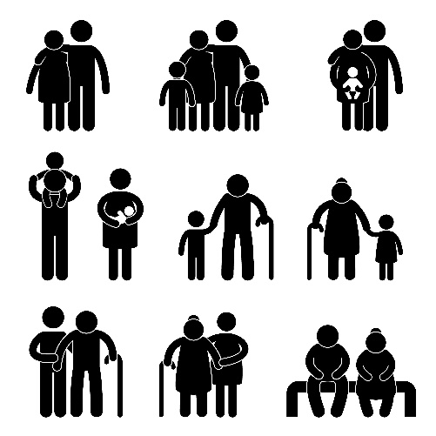


Il valore della ricerca in ambito medico
RICERCA
PAZIENTI
SSN
Allungamento e migliore qualità della vita
Accesso alle migliori terapie in tempi rapidi
Innovazione per il sistema
Risorse aggiuntive da riutilizzare in sanità
PAESE
Occupazione qualificata
Attrazione investimenti dall’estero
Competitività

Slide 17

Grazie per l’attenzione
Daniela Bianco
Partner e Responsabile Health Care, The European House – Ambrosetti
Sito: www.ambrosetti.eu
E-mail: daniela.bianco@ambrosetti.eu

